Slide 1

D X レポート ２
デジタルトランスフォーメーション
中間取りまとめ
（概要）
令和２年１２月２８日
デジタルトランスフォーメーションの加速に向けた研究会

Slide 2
＜目次＞
検討の背景と議論のスコープ
DXの現状認識とコロナ禍によって表出したDXの本質
  DX推進指標の分析結果
  企業のDXに対する危機感の現状
  コロナ禍で起きたこととDXの本質
  企業の目指すべき方向性
  ベンダー企業の目指すべき方向性
企業の経営・戦略の変革の方向性
  DX加速シナリオ
  コロナ禍を契機に企業が直ちに取り組むべきアクション
  DX推進に向けた短期的対応
  DX推進に向けた中長期的対応
政府の政策の方向性
  共通理解の形成のためのポイント集の策定
  CIO/CDXOの役割再定義
  DX成功パターンの策定
  デジタルプラットフォームの形成
  ユーザー企業とベンダー企業の共創の推進
  DX人材の確保
今後の検討の方向性
1

Slide 3
検討の背景と議論のスコープ
DXの現状認識とコロナ禍によって表出したDXの本質
企業の経営・戦略の変革の方向性
政府の政策の方向性
今後の検討の方向性
2

Slide 4
1. 検討の背景と議論のスコープ
経済産業省が2018年に公開した「DXレポート」では、老朽化・複雑化・ブラックボックス化した既存システムが DXを本格的に推進する際の障壁となることに対して警鐘を鳴らすとともに、2025年の完了を目指して計画 的にDXを進めるよう促した。
その後、経済産業省においては、企業におけるDX推進を後押しすべく、企業内面への働きかけ（DX推進指標 による自己診断の促進やベンチマークの提示）と、市場環境整備による企業外面からの働きかけ（デジタルガ バナンス・コードやDX認定、DX銘柄によるステークホルダーとの対話の促進、市場からの評価等）の両面から政策 を展開してきた。
しかし、独立行政法人情報処理推進機構（IPA）がDX推進指標の自己診断結果を収集し、2020年10月 時点での回答企業約500社におけるDX推進への取組状況を分析した結果、実に全体の９割以上の企業が DXにまったく取り組めていない（DX未着手企業）レベルか、散発的な実施に留まっている（DX途上企
業）状況であることが明らかになった。自己診断に至っていない企業が背後に数多く存在することを考えると、 我が国企業全体におけるDXへの取組は全く不十分なレベルにあると認識せざるを得ない。このことは、先般の DXレポートによるメッセージは正しく伝わっておらず、「DX＝レガシーシステム刷新」、あるいは、現時点で競争
優位性が確保できていればこれ以上のDXは不要である、等の本質ではない解釈が是となっていたとも言える。
一方、2020年に猛威を振るった新型コロナウイルスの影響により、企業は事業継続の危機にさらされた。企業が この危機に対応するなかで、テレワークをはじめとした社内のITインフラや就業に関するルールを迅速かつ柔軟に変 更して環境変化に対応できた企業と、対応できなかった企業の差が拡大している。押印、客先常駐、対面販 売など、これまで疑問を持たなかった企業文化、商習慣、決済プロセス等の変革に踏み込むことができたか
否かが、その分かれ目となっており、デジタル競争における勝者と敗者の明暗がさらに明確になっていくことになろう。
以上の背景を踏まえ、本研究会では企業のDXを加速するための課題やその対応策を中心に議論することとした
3

Slide 5
1. 検討の背景と議論のスコープ
DXの現状認識とコロナ禍によって表出したDXの本質
  DX推進指標の分析結果
  企業のDXに対する危機感の現状
  コロナ禍で起きたこととDXの本質
  企業の目指すべき方向性
  ベンダー企業の目指すべき方向性
企業の経営・戦略の変革の方向性
政府の政策の方向性
今後の検討の方向性
4

Slide 6








2.1 DX推進指標の分析結果
DXレポート発行から2年が経過した今般、DX推進指標の自己診断に取り組み、結果 を提出した企業の中でも、95%の企業はDXにまったく取り組んでいないか、取り組み 始めた段階であり、全社的な危機感の共有や意識改革のような段階に至っていない
先行企業と平均的な企業のDX推進状況は大きな差がある
DX推進指標自己診断結果の分析レポートより
自己診断結果提出企業の“現在”全項目平均値の分布
～5.0
～4.5
～4.0
～3.5
3
先行企業平均
部門横断的推進
～持続的実施
0
3.6
6
22
約5%
～3.0
～2.5
～2.0
～1.5
～1.0
～0.5
0
39
62
102
未着手～
一部部門での実施 約95%
水面下には診断結果を 提出していない多数の企業
108
全企業平均
99
510 .5
4
0
50
100
150
5

Slide 7
2.2 企業のDXに対する危機感の現状
自社のデジタル化に関する取組状況を「トップランナー」と評価する企業が約4割。一方 で、現在のビジネスモデルの継続を前提としている企業、部分的なデータ分析にとどまって いる企業が多く、変革への危機感の低さが垣間見える
デジタル化に関する取組状況 ビジネスモデルの変革の必要性の認識
0%
20% 40% 60% 80% 100%
0% 20% 40% 60% 80%
100%
2017年度
1.2
26.7
55.8
12.7
3.6
2018年度
（N=158）
10.8
70.9
15.8
2.5
（N=165）
2018年度
（N=165）
3.0
26.7
52.7
16.4
1.2
2019年度
（N=158）
8.2
75.3
12.0
4.4
2019年度
36.3
45.0
13.8
1.9
既存ビジネスにおいて、サービス開発や業務効率化などデジタル化を推進するが、ビジネスモデル自体はこれからもあまり変わらない
（N=160） ^{3.1}
現在のビジネスモデルを継続しつつ、新しいビジネスモデルも開拓する必要がある
トップランナー セカンドランナー フォロワー
取組状況により「トップランナー」「セカンドランナー」「フォロワー」に分類し、傾向を分析
現在のビジネスモデルを抜本的に変革する必要がある（顧客チャネル/サプライチェーンの改革など） 現在のビジネスに拘らず、全く異なる新しいビジネスを創造する必要がある
他社と比べて、かなり進んでいる 他社と比べて、ある程度、進んでいる 他社と比べて、あまり進んでいない 他社と比べて、かなり遅れている 判断できない、分からない
経営に対するデータの活用状況
0%
20% 40% 60% 80%
100%
0.6 5.6 | 16.3 |  | 70.0 |  |  |  | 6.3 01.0
.3
あらゆるデータを分析しており、その結果を全般的に経営判断に活用している あらゆるデータを分析しており、その結果を部分的に経営判断に活用している 部分的なデータを分析しており、その結果を全般的に経営判断に活用している
部分的なデータを分析しており、その結果を部分的に経営判断に活用している
ほとんどデータを分析していない
データを分析する必要性がないと考えている その他
（出典）日本情報システム・ユーザー協会「デジタル化の取組みに関する調査2020」（2020年5月） 6

Slide 8
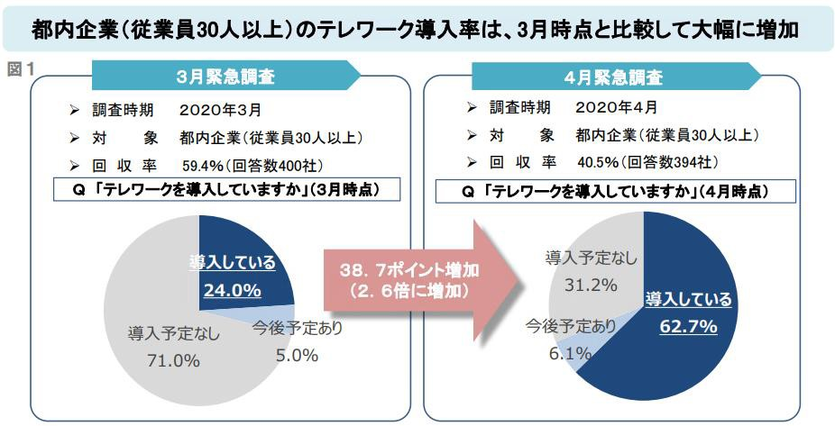
2.3 コロナ禍で起きたこととDXの本質
緊急事態宣言（７都府県）を受けて、導入率は1ヶ月間で2.6倍と大幅に増加
→経営トップのコミットメントの下でコロナ禍を契機に、速やかに大きな変革を達成
テレワークをはじめ社内のITインフラや就業規則等を迅速に変更してコロナ禍の環境変化 に対応できた企業と、できなかった企業の差＝押印、客先常駐、対面販売など、これま では疑問を持たなかった企業文化の変革に踏み込むことができたかが、その分かれ目
事業環境の変化に迅速に適応すること、その中ではITシステムのみならず企業文化
(固定観念)を変革することの重要性が明らかに
（出典）東京都, 東京都テレワーク「導入率」緊急調査結果（2020年5月） 7

Slide 9
2.4 企業の目指すべき方向性
変化に迅速に適応し続けること、その中ではITシステムのみならず企業文化(固定観 念)を変革することがDXの本質であり、企業の目指すべき方向性
コロナ禍によって人々の固定観念が変化した今こそ企業文化を変革する機会。ビジネス における価値創出の中心は急速にデジタルに移行しており、今すぐ企業文化を変革し ビジネスを変革できない企業は、デジタル競争の敗者に
DXの定義
「DX推進指標とそのガイダンス」より
「企業がビジネス環境の激しい変化に対応し、データとデジタル技術を活用し て、顧客や社会のニーズを基に、製品やサービス、ビジネスモデルを変革する とともに、業務そのものや、組織、プロセス、企業文化・風土を変革し、競争 上の優位性を確立すること」
コロナ禍により 表出したこと
コロナ禍は一過性の特殊事象ではなく常に起こりうる事業環境の変化
これまでは疑問を持たなかった企業文化の変革に踏み込むことができたか が対応の成否を分けた
企業の
目指すべき方向性
企業が競争上の優位性を確立するには、常に変化する顧客・社会の課 題をとらえ、「素早く」変革「し続ける」能力を身に付けること、その中では ITシステムのみならず企業文化(固定観念)を変革することが重要
8

Slide 10





2.5 ベンダー企業の目指すべき方向性
現行ビジネスの維持・運営（ラン・ザ・ビジネス）から脱却する覚悟を持ち、価値創造型のビジネ スを行うという方向性に舵を切るべき
ユーザー企業とDXを一体的に推進する共創的パートナーとなっていくことが求められる
また、ITに関する強みを基礎として、デジタル技術を活用して社会における新たな価値を提案す る新ビジネス・サービスの提供主体となっていくことも期待される
①
ユーザー企業の 変革を共に推進する
パートナー
新たなビジネスモデルを顧客と共に考える
DXの実践により得られた企業変革に必要な知 見や技術を広く共有する
レガシー刷新を含め、DXに向けた変革を支援す る
最先端のデジタル技術等を習得し、特定ドメイ ンに深い経験・ノウハウ・技術を有するトップノッ チ技術者を供給する
専門家として、技術、外部リソースの組み合わせ の提案を行い、デジタル化の方向性をデザイン する
サ
DX
パートナー
(共創・共育)
業界別 共通 プラット フォーム
ー
サービス
プラット フォーム
パッケージ ソフト
ビ
ス
②
DXに必要な技術・ノウハ ウの提供主体
① ③
④
受
託
SI・組み込み
開
③
協調領域を担う
共通プラットフォーム提供 主体
中小企業を含めた業界ごとの協調領域を担う 共通プラットフォームをサービスとして提供する
高度なソフトウェア開発（ITシステムの構築技 術・構築プロセス・体制）を核にしたサービス化 とエコシステムの形成を行う
発
②
テ
ク
④
新ビジネス・サービスの提 供主体
_{ミドル} その他
_{ウェア} セキュリティ ハイテク コンサル 企業
ー
ノ
クラウド
ベンダー企業という枠を超え、デジタル技術を活 用して新ビジネス・サービスの提供を通して社会 への新たな価値提供を行う
9
ジ

Slide 11
1. 検討の背景と議論のスコープ
DXの現状認識とコロナ禍によって表出したDXの本質
企業の経営・戦略の変革の方向性
  DX加速シナリオ
  コロナ禍を契機に企業が直ちに取り組むべきアクション
  DX推進に向けた短期的対応
  DX推進に向けた中長期的対応
政府の政策の方向性
今後の検討の方向性
10

Slide 12
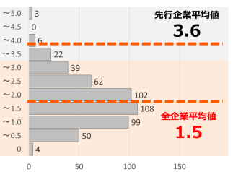





















DXレポート２のサマリー（DX加速シナリオ）
目指すデジタル社会の姿
社会課題の解決や新たな価値、体験の提供が
迅速になされ、安心・安全な社会が実現
デジタルを活用してグローバルで活躍する競争力 の高い企業や、カーボンニュートラルをはじめとした 世界の持続的発展に貢献する産業が生まれる
①これまでのDX政策とその結果
②コロナ禍で明らかになったDXの本質
DXレポート(2018)以降
企業のDX推進状況に大きな差
コロナ禍で見られた事象
コロナ禍で明らかになったこと
①DX推進指標、デジタルガバナン ス・コード（DX認定、銘柄）に取 り組み、企業のDXを推進
②一方、先般のDXレポートでは
「DX=レガシーシステム刷新」な ど、本質ではない解釈を生んでしま い、また、「現時点で競争優位性が 確保できていればこれ以上のDXは 不要である」という受け止めも
①事業環境の変化に迅速に適応 できた企業と、そうでない企業の差 が開いている
②押印、客先常駐、対面販売な ど、これまでは疑問を持たなかった 企業文化（業務・慣習）が変革 の阻害要因に
→先送りしてきた課題がコロナ禍に より一気に表出
「素早く」変革「し続ける」能力を身 に付けること、その中ではITシステ ムのみならず企業文化(固定観 念)を変革することの必要性が明ら かに(DXの要)
DXは、ITシステム更新の問題か ら企業文化刷新の問題へ
DX推進指標の自己回答結果より
デジタル企業
デジタルガバナンス・コード／DX銘柄
③コロナ禍により高まるDXの緊急性
デジタルの浸透
DXの緊急性
企業内に事業変革の体制が整い、 環境の変化に迅速に対応できる
①デジタルサービスが提案する新た な価値を享受することが当たり前に
②コロナ禍を通じて人々の固定観 念が変化。テレワークなどをはじめと したデジタルによる社会活動の変化 は元に戻らない
→ビジネスにおける価値創出の中
心がデジタルの領域に移行
顧客の変化に対応するにはデジタ ルは必須。ビジネスを今変化させ なければ、デジタル競争の敗者と なる。
企業の変革を推進するパートナー となるため、これまで企業のITシス テム構築を担ってきたベンダー企業 も変革が必要。
レガシー企業文化
からの脱却
産業変革のさらなる加速
ユーザー企業とベンダー企業の共創の推進
研究開発に対する支援
デジタル技術を活用する変革の支援
DX推進体制の整備
デジタルプラットフォームの形成
全体の9割以上
共通理解形成のためのポイント集の策定
共通プラットフォーム推進
CIO/CDXOの役割再定義
デジタルアーキテクチャ推進
DX未着手企業
DXについて知らない
DX途上企業
DXを進めたいが、散発的な
実施に留まっている
DX戦略の策定
DX成功パターンの策定
デジタルガバナンス・コード 業種別リファレンスケース
デジタルガバナンス・コード／DX認定
DX人材の確保
リスキル・流動化環境の整備
DXの認知・理解
製品・サービス活用による
事業継続・DXのファーストステップ
DX推進状況の把握
中長期的対応
DX事例集の提供
DX推進指標等
事業変革の環境整備
知見を集める場の提供
ツール導入に対する支援
レガシー刷新の推進
デジタル社会基盤の形成
直ちに（超短期）取り組むアクション
短期的対応
人材変革
産業変革の制度的支援

Slide 13
3.2 コロナ禍を契機に企業が直ちに取り組むべきアクション
コロナ禍でも従業員・顧客の安全を守りながら事業継続を可能とするにあたり、以下の ようなカテゴリの市販製品・サービスの活用による対応を検討すべき
こうしたツールの迅速かつ全社的な導入には経営トップのリーダーシップが重要。企業が
経営のリーダーシップの下、企業文化を変革していくうえでのファーストステップとなる
業務環境のオンライン化
テレワークシステムによる執務環境のリモートワーク対 応
オンライン会議システムによる社内外とのコミュニケー ションのオンライン化
業務プロセスのデジタル化
OCR製品を用いた紙書類の電子化
クラウドストレージを用いたペーパレス化
営業活動のデジタル化
各種SaaSを用いた業務のデジタル化
RPAを用いた定型業務の自動化
オンラインバンキングツールの導入
従業員の安全・健康管理のデジタル化
活動量計等を用いた現場作業員の安全・健康管 理
人流の可視化による安心・安全かつ効率的な労働 環境の整備
パルス調査ツールを用いた従業員の不調・異常の早 期発見
顧客接点のデジタル化
電子商取引プラットフォームによるECサイトの開設
チャットボットなどによる電話応対業務の自動化・オン ライン化
1
2

Slide 14
3.3 DX推進に向けた短期的対応①
DX推進体制の整備
DX推進に向けた関係者間の共通理解の形成
DXの推進にあたっては、経営層、事業部門、IT部門が対話を通じて同じ目線を共有し、協働してビジネス変革に向け たコンセプトを描いていく必要がある。そのために、DXとはどういうもので、自社のビジネスにどのように役立つか、どのよ うな進め方があるのか等、関係者間での対話の仕組みや中身について、共通理解を初めに形成することが必要
DX推進には、経営層、事業部門やIT部門が、互いに、業務変革のアイデアを提示し、仮説検証のプロセスを推進して いくことが求められる
関係者間での協働を促すためにも、アジャイルマインド（俊敏に適応し続ける精神）や、心理的安全性を確保すること
（失敗を恐れない・失敗を減点としないマインドを大切にする雰囲気づくり）が求められる
CIO/CDXOの役割・権限等の明確化
DXの推進にあたり、経営資源の配分について経営トップと対等に対話し、デジタルを戦略的に活用する提案や施策を リードする経営層がCIO/CDXO(Chief DX Officer)[CDO(Chief Digital Officer)を含む]
CIO/CDXOの果たすべき役割、権限等を担うべきか明確にした上で、適切な人材が配置されるようにするべき
遠隔でのコラボレーションを可能とするインフラ整備
遠隔でのコラボレーションを可能とするインフラは感染防止の観点にとどまらず、地理的に離れた人材や社外の人材など多 様な人材の活用を可能にし、今後のイノベーション創出のインフラとなる可能性がある
デジタルの活用により場所を問わずに働くことが可能となる。これを機に遠隔でのコラボレーションのあり方を議論していく ことが必要

Slide 15
3.3 DX推進に向けた短期的対応②
DX戦略の策定
業務プロセスの再設計
コロナ禍前の「人が作業することを前提とした業務プロセス」を、デジタルを前提とし、かつ顧客起点で見直しを行うこと により大幅な生産性向上や新たな価値創造が期待できる
業務プロセスの見直しを一度実施したとしても、そこで見直しの活動を停止してしまえば業務プロセスがレガシー化し てしまうため、業務プロセスは恒常的な見直しが求められる
業務プロセスの見直しにあたっては、顧客への価値創出に寄与するかという視点で見直しを行うべき
DX推進状況の把握
DX推進指標を活用することで、DXの推進状況について関係者間での認識の共有や、次の段階に進めるためのアク ションを明確化することが可能
アクションの達成度を継続的に評価するためにもDX推進指標による診断を定期的に実施することが望ましい

Slide 16
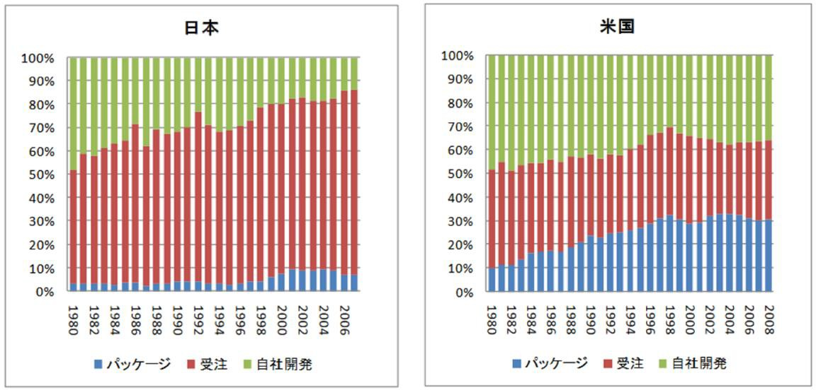
3.4 DX推進に向けた中長期的対応①
デジタルプラットフォームの形成
自社の強みとは関係の薄い協調領域とビジネスの強みである競争領域を識別するとともに、協調領域におけるIT投資を 効率化・抑制し、生み出した投資余力を競争領域へと割り当てていくことが必要
企業は協調領域については、自前主義を排し、経営トップのリーダーシップの下、業務プロセスの標準化を進めること でSaaSやパッケージソフトウェアを活用し、貴重なIT投資の予算や従事する人材の投入を抑制すべきである
IT投資の効果を高めるために、業界内の他社と協調領域を形成して共通プラットフォーム化することも検討すべき
共通プラットフォームによって生み出される個社を超えたつながりは、社会課題の迅速な解決と、新たな価値の提供を可 能とするため、デジタル社会の重要な基盤となる
日米のソフトウェアタイプ別投資額構成
（出典）元橋一之「IT と生産性に関する日米比較」（2010年1月）
15

Slide 17







3.4 DX推進に向けた中長期的対応②
変化対応力の高いITシステム構築を構築するために
ソフトウェア開発における従来のような受発注には、本質的な困難さがあると考えられる。迅速に仮説・検証を繰り返す必 要があるSoEの領域における大規模ソフトウェア開発には、これまでの受発注形態では対応が困難な可能性が高い
競争領域を担うITシステムの構築においては、仮説・検証を俊敏に実施するため、アジャイルな開発体制を社内に構築 し、市場の変化をとらえながら小規模な開発を繰り返すべき
産業変革のさらなる加速
要求をあいまいさなく定義する 作業量を見積もる
?
画面数 x 生産性 ＝ 工数？
作業量を見積もることが困難にもかかわらず、人月単価ｘ工 数ｘ値引き（生産性向上）で売値を決めている
ソフトウェアの価値は何によって決めるべきか？
要件全体を定義することが困難であるにも関わらず、要件を
定義したこととして発注する
価値検証を正しく行えず、現新比較など間接的な定義に依 存する
大規模なソフトウェアを受託開発する
発注 納品
欲しい人と作る人が分かれている
成果物の価値が明らかになるまで時間がかかる
受発注、フェージングや工程分担により「伝言ゲーム」が起きる
本来顧客が求める価値ではなく（不十分に定義された）要 求を満たすことを目指す
16

Slide 18






























3.4 DX推進に向けた中長期的対応③
ベンダー企業の事業変革
協調領域に関するITシステムはパッケージソフトウェアやSaaSの利用に代替されるとともに、競争領域のITシステムについ ては経営の迅速さを最大限に引き出すためにユーザー企業で内製化されるようになると考えられるため、今後、大規模な 受託開発は減少していくものと考えられる
こうしたユーザー企業の変化を起点として、ベンダー企業自身も変革していくことが必要である
大規模ソフトウェアの受託開発 小規模ソフトウェア単位での内製
市場投入
ベンダー企業要員 ユーザー企業要員
プロジェクト 従事者数
運用 大規模更改 運用 仮説・検証の繰り返し
プロジェクト 従事者数
時間軸
時間軸
開発・運用共にベンダー企業側要員が 主に従事
エンジニア需要の波が発生
ユーザー企業内のエンジニアが従事
エンジニア需要は平準化される
ベンダー企業が多重下請け構造の下で エンジニア需要の波を吸収してきた
ベンダー企業の役割は労働力供給から 高スキル人材によるスポット的支援等に
シフトしていくのではないか

Slide 19
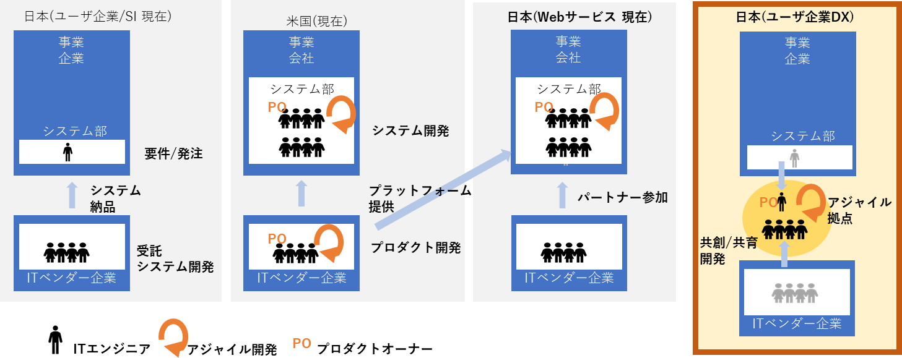
3.4 DX推進に向けた中長期的対応④
ユーザー企業とベンダー企業との新たな関係
ベンダー企業はユーザー企業との対等なパートナーシップを体現できる拠点において、ユーザー企業とアジャイルの考え 方を共有しながらチームの能力を育て（共育）、内製開発を協力して実践する（共創）べき。同時に、パートナー シップの中で、ユーザー企業の事業を深く理解し、新たなビジネスモデルをともに検討するビジネスパートナーへと関係 を深化させていくべき
ベンダー企業はデジタル技術における強みを核としながら、ビジネス展開に必要な様々なリソース（人材、技術、製品・ サービス）を提供する企業、業種・業界におけるデジタルプラットフォームを提供する企業や、さらにはベンダー企業とい う枠を超えた新たな製品・サービスによって直接社会へ価値提案を行う企業へと進化していくことが期待される
アジャイル開発の形（受託から共創/共育へ）
（出典）平鍋健児、第1回研究会資料

Slide 20
3.4 DX推進に向けた中長期的対応⑤
DX人材の確保
ジョブ型人事制度の拡大
テレワーク環境下においても機能するジョブ型の雇用に移行する方向で考えるべきである
ジョブ型雇用の考え方は、特に、DXを進めるに際して、社外を含めた多様な人材が参画してコラボレーションするような ビジネス環境として重要なものになる
まずはジョブ（仕事の範囲、役割、責任）を明確にし、そのうえでさらに成果の評価基準を定めることから始めることが 現実的である
DX人材の確保
構想力を持ち、明確なビジョンを描き、自ら組織をけん引し、実行することができるような人材が求められる
DXの推進においては、企業が市場に対して提案する価値を現実のITシステムへと落とし込む技術者の役割が極めて 重要である。同時に、技術者のスキルの陳腐化は、DXの足かせとなることもある
常に新しい技術に敏感になり、学び続けるマインドセットを持つことができるよう、専門性を評価する仕組みや、リカレント 学習の仕組みを導入すべき
副業・兼業を行いやすくし、人材流動や、社員が多様な価値観と触れる環境を整えることも重要

Slide 21






1. 検討の背景と議論のスコープ
DXの現状認識とコロナ禍によって表出したDXの本質
企業の経営・戦略の変革の方向性
政府の政策の方向性
  共通理解の形成のためのポイント集の策定
  CIO/CDXOの役割再定義
  DX成功パターンの策定
  デジタルプラットフォームの形成
  ユーザー企業とベンダー企業の共創の推進
  DX人材の確保
事業変革の環境整備
事業変革の環境整備
事業変革の環境整備
デジタル社会基盤の形成
産業変革の制度的支援
人材変革
5. 今後の政府の検討の方向性

Slide 22

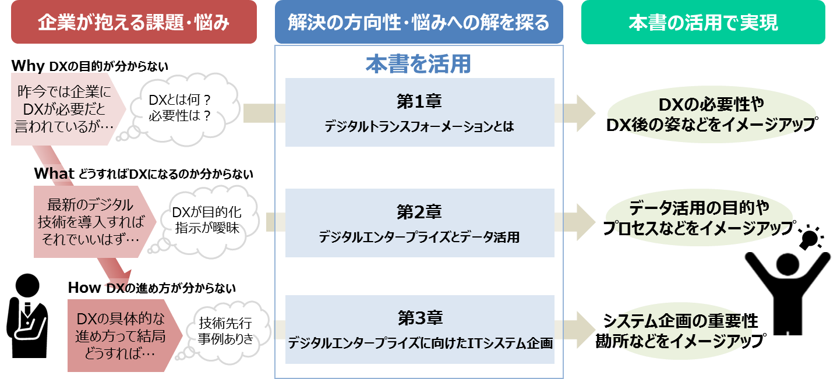
4.1 共通理解の形成のためのポイント集の策定
事業変革の環境整備
DX推進に向けた関係者間の共通理解の形成に向け、関係者間での対話の中身をと りまとめた「ポイント集」を整理する
【必要性】
DXの推進に向けては、経営層、事業部門、IT部門が対話を通じて同じ視点を共有し、協働してビジネス変革に向けたコンセプトを描 いていく必要がある。そのために、まずは経営者が、将来のビジネスを見据えた上で取組の方向性となるビジョンについて、関係者間の対 話を通じて示すことが重要
DXとは何か、会社のビジネスにどう役に立つのか、という基本的な事項についての共通理解が企業内で形成されておらず、DXという言 葉を用いた場合に思い描くビジョン、コンセプトが様々な状況にあるため、具体的なアクションにつながらないという問題が見られる
【対応策】
関係者間での対話の中身の勘所を示すにあたり、企業が抱える課題（Why、What、How）それぞれの「分からない」を「分かる」にす るための意識向上施策として、経営層向けに対話の中身をとりまとめた「ポイント集」を整理する
研究会WG1成果物より
2
1

Slide 23

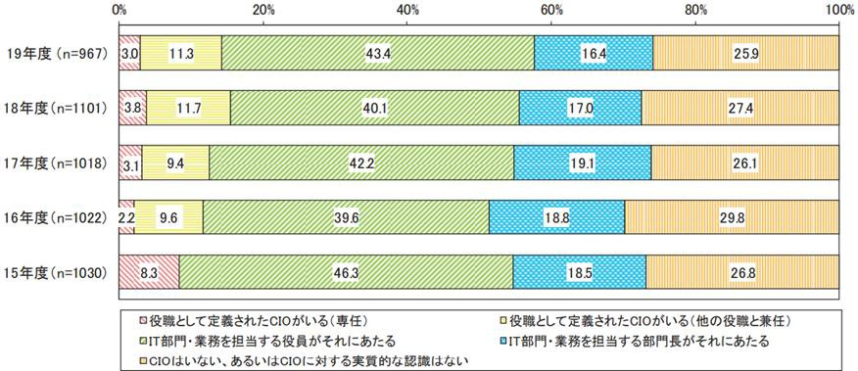
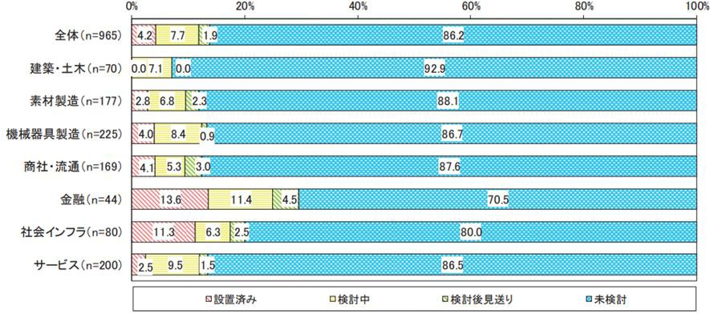
4.2 CIO/CDXOの役割再定義
事業変革の環境整備
DX推進を経営レベルで推進できるようにするためには、CDOやCIOの役割を明確にする 必要がある
CxOが担うべき役割や、ガバナンスの対象事項について再定義を行う
【必要性】
国内においてCIOとCDXOの役割に関する共通の認識が確立されていない。企業によってはCIOがDXを推進するCDXOを兼務してい る例も。従って、DX推進を経営レベルで推進できるようにするためには、CDOやCIOの役割を明確にする必要がある
経営層にDXをけん引する役員がいない企業においては、経営層における対話の不足はもとより、DXの推進が阻害されていることを経 営層が認識できていない可能性
年度別CIO（最高情報責任者）の配置状況
（出典）「企業IT動向調査報告書2020」
一般社団法人日本システム・ユーザー協会（2020年4月）
業種グループ別 CDO（デジタル担当役員）の設置状況
（出典）「企業IT動向調査報告書2020」
一般社団法人日本システム・ユーザー協会（2020年4月）
【対応策】
DXをけん引する経営層の機能として、こうしたCxOが担うべき役割や、ガバナンスの対象事項について再定義を行う
2
2

Slide 24



4.3 DX成功パターンの策定
事業変革の環境整備
経営者は経営とITが表裏一体であるとの認識をもち、DXに向けた戦略を立案する必 要がある。その際にDXの取組領域や具体的なアクションを検討する際の手がかりとな る「DX成功パターン」を策定する
ビジョンや事業目的
経営 IT
DXに向けた戦略
（何、どこを目指してDXするのか=DXする目的、CEOの役割の一丁目一番地）
デジタルを”使いこなす”視点
デジタル”だからこそ”の視点
DX成功パターン
（戦略を実現するための手段）
市場には既に多様なデジタルサービス・製品・ 技術が提供されている。それらを活用すること によりどのような価値（目標達成に向けた制 約の緩和）が享受可能となるか、という視点
サービスをネットワークを通じて提供することに よるサービサイジングや、プラットフォームによる マルチサイドビジネスなど、デジタルだからこそ 可能となる新たな経営戦略を模索する、とい う視点
デジタルのもたらす新たな価値

Slide 25

4.3 DX成功パターンの策定 | DXに向けた戦略の立案・展開
事業変革の環境整備
DX成功パターンには、DXに向けた戦略の立案・展開にあたって前提となる、「組織戦 略」、「事業戦略」、「推進戦略」が含まれる
＜組織戦略＞
＜事業戦略＞
＜推進戦略＞
効果
経営者
新事業創出
DX
既存事業の業績向上と 技術負債軽減
横展開
業務部門
IT部門
重点部門
部門
企業全体の方針を決めるにあたり、 経営者・IT部門・業務部門が対話 し、共通認識を持っておく
既存事業の見直しにより生まれ た投資余力を新事業の創出に あてる
両事業の投資バランスは、社内 で予め決めておく
アジャイル的なDX推進によ り、段階ごとにスピード感を 持ってDXを実施する

Slide 26
4.3 DX成功パターンの策定 | DXの構造
事業変革の環境整備
企業がDXの具体的なアクションを設計できるように、DXを3つの異なる段階に分解する
これらは必ずしも下から順に実施を検討するものではない
DX推進指標における
”DXの定義”はこの範囲
デジタイゼーション
（Digitization）
アナログ・物理データのデジタルデータ化
デジタライゼーション
（Digitalization）
個別の業務・製造プロセスのデジタル化
デジタルトランスフォーメーション
（Digital Transformation）
組織横断/全体の業務・製造プロセスのデジタル化、
“顧客起点の価値創出”のための事業やビジネスモデルの変革

Slide 27

4.3 DX成功パターンの策定 | DXフレームワーク
事業変革の環境整備
未着手
デジタイゼーション
デジタライゼーション
デジタルトランスフォーメーション
ビジネスモデルの デジタル化
ビジネスモデルの デジタル化
製品／サービスの デジタル化
製品を基礎とする デジタルサービス
デジタルサービス
非デジタル 製品／サービス
デジタル製品
製品へのデジタル サービス付加
業務のデジタル化
紙ベース・ 人手作業
業務／製造プロセ スの電子化
業務／製造プロセ スのデジタル化
顧客とのE2Eでの デジタル化
プラットフォームの デジタル化
システムなし
従来型ITプラットフォームの整備
デジタルプラット フォームの整備
DXを進める 体制の整備
ジョブ型人事制度
CIO/CDXOの強化
内製化
リカレント教育
リモートワーク環境整備

Slide 28
4.3 DX成功パターンの策定 | DX成功パターン
～製造プロセスのソフトウェア化～
事業変革の環境整備
例
課題
・装置を占有する作業時間を減らし、ファーストロットの生産までにかかる時間を短縮したい
・職人のノウハウをデータ化して再利用可能にし、職人をより高付加価値な業務にあてたい
・ステップは個別に取り組んで効果が出る粒度とする
・目指すデジタライゼーション・デジタルトランスフォーメー ションからバックキャストして取組を検討する
パターン
デジタイゼーション
デジタライゼーション デジタルトランスフォーメーション
業務のデジタル化
①製造装置の電 子化
②製造プロセスの ソフトウェア化
③製造の遠隔化
 | 詳細 | 期待効果 | 備考
製造装置の電子化 | 仮想化を見据えシミュレーション 及び遠隔で制御可能な製造 装置の導入 | 大量生産時の生産性向上
製造プロセスの仮想化 | 職人の技術をデータ化 製造プロセスをシミュレーション する製品の導入 | 試行錯誤のために製造装置を 占有する時間を削減し、ファー ストロット生産までの時間を短 縮
製造の遠隔化 | 遠隔地にある製造装置に対し て直接出力するビジネスモデル へ変革 | 技術者の移動なく、顧客に近 い拠点で製造することで短納 期を実現

Slide 29

4.4 デジタルプラットフォームの形成
デジタル社会基盤の形成
＜共通プラットフォーム推進＞
企業が経営資源を競争領域に集中するためには、個社が別々にITシステムを開発する のではなく、業界内の他社と協調領域を合意形成して共通プラットフォームを構築し、 協調領域に対するリソースの投入を最小限にすべきである
幅広い業界へ共通プラットフォームの横展開が可能となるように、共通プラットフォームの 形成を阻害している要因の除去や、一層の加速のための施策について検討する
＜デジタルアーキテクチャ推進＞
デジタル社会の実現を見据えて、個社のみでは対応しきれない顧客や社会の課題を迅 速に解決するために、デジタル企業同士が横連携してエコシステムを形成できるデジタ ルプラットフォームを形成することが重要である
情報処理推進機構のデジタルアーキテクチャ・デザインセンターにおいて、産学官の連携 の下、全体の見取り図である「アーキテクチャ」を設計するとともに、その設計を主導で きる専門家の育成を進める

Slide 30

4.5 ユーザー企業とベンダー企業の共創の推進
産業変革の制度的支援
企業がラン・ザ・ビジネスからバリューアップへ軸足を移し、アジャイル型の開発等によって事 業環境の変化への即応を追求することで、ユーザー企業・ベンダー企業の垣根はなく なっていくと考えられる
ベンダー企業は、受託開発型のビジネスとは決別し、ユーザー企業のDXを支援・伴走し てけん引するようなパートナーに転換していく
レガシー企業文化から脱却して変化に迅速に適応できる「優れた」ベンダー企業が有する 機能・能力を明確にし、ベンダー企業の競争力を定量的または定性的に計測できる指 標を策定する

Slide 31

4.6 DX人材の確保
人材変革
各企業において社内のDX活動をけん引するDX人材の存在が不可欠
  自社のビジネスを深く理解した上で、データとデジタル技術を活用してそれをどう改革していくかについての構想力を持ち、実 現に向けた明確なビジョンを描くことができる人材
個々人が変化に対して自ら学べるように、社会全体として学び直し（リカレント教育） の仕組みを整備していくことが重要
  継続的かつ頻繁にスキルをアップデート（リスキリング）する場をいかに提供していくか
企業における人材の活用が能力の成長につながり、優れた専門性が市場において評価
され、能力開発が推進される環境が重要
  デジタル人材市場の課題と人材確保の在り方の再検討
  デジタル時代の人材評価・育成の在り方の再検討
  人材の流動性をどう高めていけるかも論点
デジタル人材市場における必要な人材の確保に向け、人材のスキルを見える化しマッチ ングを可能とする仕組みについて検討する

Slide 32
検討の背景と議論のスコープ
DXの現状認識とコロナ禍によって表出したDXの本質
企業の経営・戦略の変革の方向性
政府の政策の方向性
今後の検討の方向性

Slide 33
5. 今後の検討の方向性
*
既存施策の深化・展開
対応策 |  | 今後の検討の進め方
5.1 事業変革 の環境整備 | DXの認知・理解向上 | 認知向上に向けては、事例集の作成を検討。理解向上に向けては、共通理解形成のためのポイント集 を活用。
 | 共通理解形成のためのポイント集 | 研究会WG1の成果物（ポイント集）を公開し、活用を推進。
 | CIO/CDXOの役割再定義 | 継続議論。
 | DX成功パターン | デジタルガバナンス・コードの業種別リファレンスとの整合性を図りながら、有識者との検討を進め、パターン を具体化。年度内目途で成案。
 | デジタルガバナンス・コードの普及* | 業種別、中小企業向けリファレンスガイドの作成。投資家サイドへの働きかけの検討。
 | DX認定／DX銘柄の普及* | DX認定の本格開始、認定付与の際のインセンティブの検討。DX銘柄の普及とDX認定との連携。中 小企業向けの選定の検討。
 | DX推進指標等* | DXの加速をDX推進指標により継続的に評価。
 | レガシー刷新の推進* | プラットフォームデジタル化指標の策定、及びプラットフォーム変革手引書の公開を年度内目処で実施。
5.2 産業変革 の制度的支援 | ツール導入に対する支援 | 既存施策の普及展開。デジタル化・DX事例集の内容の拡充と展開。
 | ユーザー企業とベンダー企業の共 創の推進 | ユーザー企業とベンダー企業の共創関係の在り方について引き続き検討を進め、ベンダー企業が有する 機能・能力の整理及び競争力に係る指標を策定。
 | 研究開発に対する支援 | 研究開発税制による税制優遇を創設。
 | デジタル技術を活用するビジネスモ デル変革の支援 | 産業競争力強化法（DX投資促進税制）、中小企業向けDX推進指標、DX認定企業向け金融支 援について検討。
5.3 デジタル社 会基盤の形成 | 共通プラットフォーム推進 | 社会インフラや民間事業の非競争領域における共通プラットフォームの構築を推進。
 | アーキテクチャ推進 | 情報処理推進機構デジタルアーキテクチャ・デザインセンターを中心にアーキテクチャ設計と人材育成を推 進。
5.4 人材変革 | リスキル・流動化環境の整備 | 学びの場の形成、スキルの見える化等の仕組みを検討。

